Slide 1
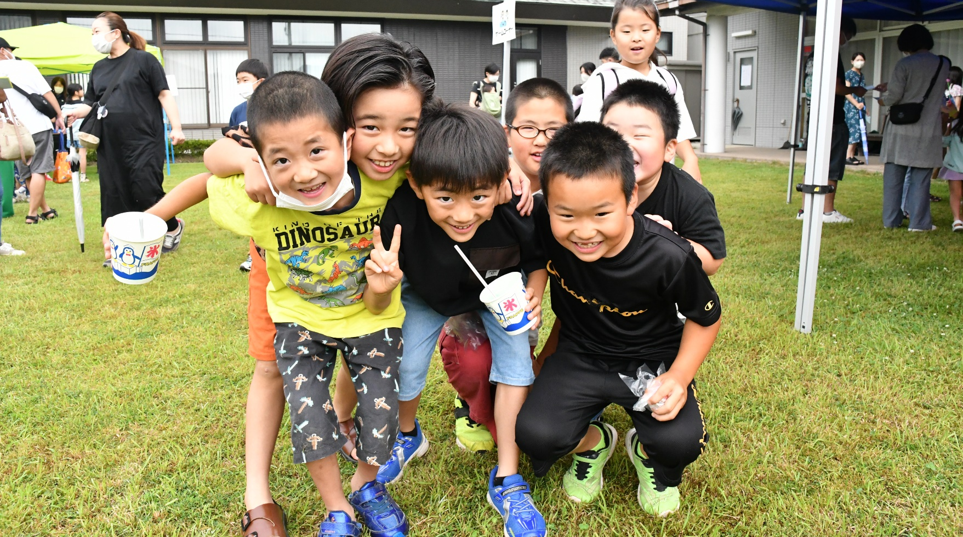




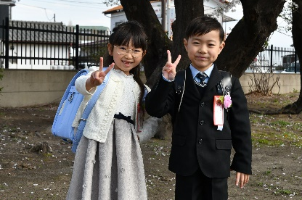
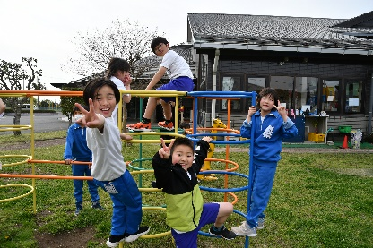
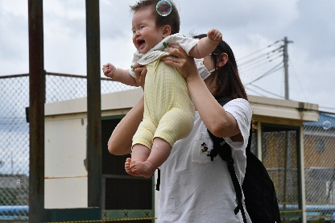
企業版ふるさと納税 | 群馬県千代田町
すべての子どもに明るい笑顔を
地域の未来のために
子育て支援事業
千代田町は群馬県の南東部に位置する人口約1万人の町です。
かつては、利根川水運の要衝として栄え、交通と物流の拠点として発展しましたが、人口減少と高齢化の影響で100以上の事業者が店を畳み活力を失いつつあります。地域の未来を明るくするためには、若い世代の育成が急務となっています。
千代田町では、安心して子育てができるよう、保育事業の充実や経済的負担を減らす事業を行っています。
〇ファミリー・サポート・センター事業
地域の子育て家庭を支援するために、子育て中の
親子と育児をお手伝いできる支援者をつなぎ、保育
や送迎などのサポートを提供
〇育児用品購入費助成金
乳幼児のために購入した育児用品の費用を助成
〇ランドセル来館事業
下校後、ランドセルのまま児童館に来館でき、安心して過ごせる遊び場を提供
地域の未来を
明るくするため
目標金額
25,000,000円
企業様からのご寄附は、以下の事業に活用いたします
ファミリーサポートセンター事業
育児用品購入費助成金
ランドセル来館事業

